Slide 1
SISTEMA WEB DE CONTROL DE ASISTENCIA PARA PEQUEÑAS, MEDIANAS Y GRANDES EMPRESAS
AUTOR: LUIS BONE
CP

Slide 2
Antecedentes de la situación objeto de estudio
Las pequeñas, medianas y grandes empresas están ubicadas en diferentes partes del mundo y se dedican a diferentes actividades como la informática, el desarrollo web, soporte de infraestructura, call center, control de calidad de software, ventas y todas aquellas tienen algo en común que se ha generado con la pandemia del COVID-19, es la modalidad teletrabajo.
Para poder llevar a cabo sus actividades, los empleados tienen que realizar su jornada laboral remotamente desde una computadora con acceso a internet todo el tiempo y sin la necesidad de ir a una oficina física.

Slide 3
Planteamiento del problema
Actualmente las pequeñas, medianas y grandes empresas tienen implementado el control de asistencia de forma manual y algunos ni lo tienen, especialmente los que tienen modalidad teletrabajo, llevar el control de la asistencia en aquellas empresas se dificulta por lo que implementar un sistema web que ayude a supervisar el cumplimiento de la jornada laboral o indicar un proceso de análisis de una determinada persona cuando incurre en atrasos o faltas injustificadas, ayudaría a las áreas que controlan este tema y con esto ellos puedan tomar decisiones de acuerdo a las políticas de cada empresa.

Slide 4
Justificación
Por lo planteado anteriormente, es que en la presente investigación se desarrolla un sistema de entorno web con nuevas potencialidades, para facilitar la gestión de la información concerniente a la asistencia del personal en cualquier empresa, permitiendo una mayor consistencia y seguridad de la información almacenada, facilitando el manejo y el rápido acceso a la misma.

Slide 5
Objetivos
General
Desarrollar un sistema web de Control de Asistencia.
Objetivos específicos
• Realizar diagramas de caso de uso del flujo del sistema
• Realizar diagrama de base de datos
• Realizar la interfaz del frontend
• Realizar el backend y la lógica que conlleva el sistema
• Realizar pruebas funcionales

Slide 6
Alcance
El sistema de web de control de asistencia constará de varios módulos como son los siguientes:
• Login, restringirá el acceso a personal no autorizado y filtrar el perfil para acceder a los distintos módulos.
• Registro de asistencia y justificación, permitirá el registro de la hora de ingreso y salida de la jornada laboral, también podrán justificar alguna falta en caso de necesidad, tendrá acceso a cualquier perfil.
• Control de usuarios, permitirá asignar perfil, agregar, editar y modificar usuario, y solo podrá tener acceso el perfil administrador.
• Historial de asistencia, permitirá visualizar todos los registros de asistencias y justificaciones de todos los empleados y sólo podrá tener acceso el perfil administrador.
El sistema web será adaptable a cualquier tipo de servidor dedicado o compartido para estar disponible en una nube.

Slide 7
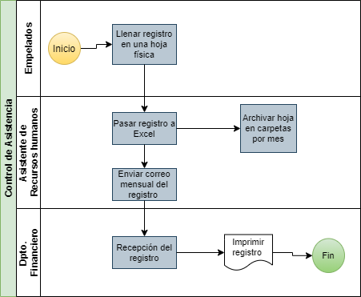
Proceso actual, no automatizado

Slide 8
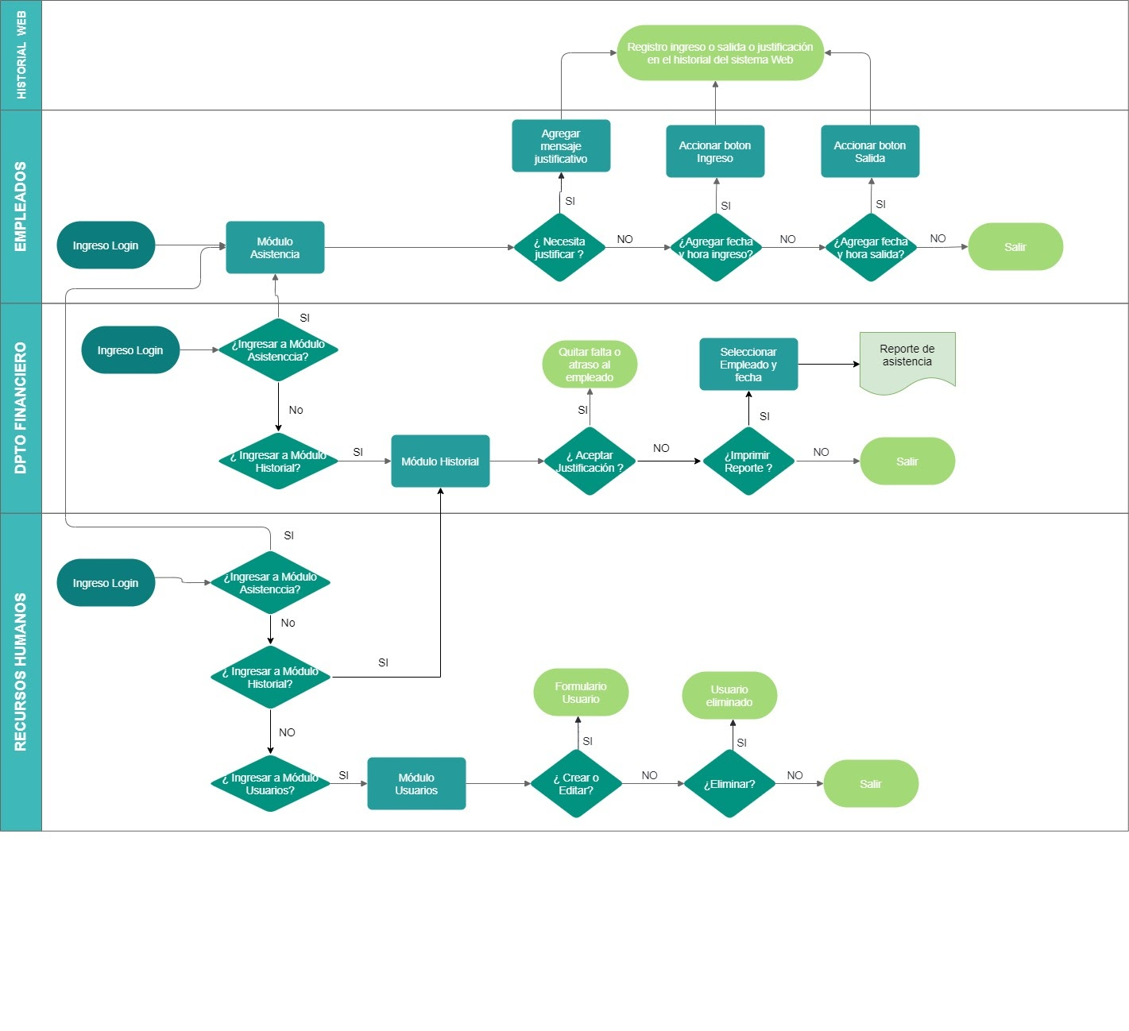
Diagrama del proceso automatizado

Slide 9
Metodología
El proyecto utiliza la metodología Scrum, la cual será utilizada para el desarrollo del proyecto, se han empleado historias de usuario, para especificar y administrar de mejor manera los requisitos generales, con el fin de tener una mejor perspectiva a la gestión del control de asistencia.

Slide 10
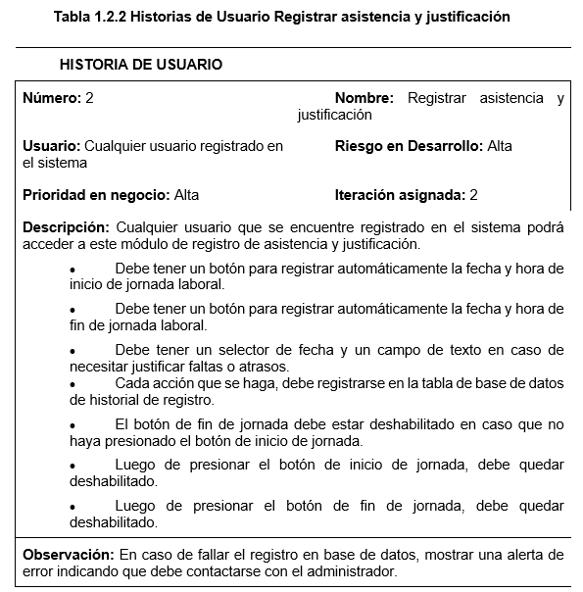
Ejemplo Historia de usuario

Slide 11
Restricciones
Las restricciones para el desarrollo del sistema se describen a continuación:
Se utilizará exclusivamente el sistema gestor de base de datos PhpMyAdmin debido a que las empresas podrán acceder remotamente, este gestor va a manipular la base de datos MySql a través de una interfaz web.
El lenguaje de programación PHP, ya que el sistema web debe funcionar en cualquier hosting sea compartido o dedicado, y el lenguaje más común que se encuentra instalado por defecto es PHP.

Slide 12
Requisitos funcionales
RF01: El sistema validará las credenciales de cada usuario cuando requiera ingresar al sistema mediante una pantalla de Login.
RF02: El sistema estará estructurado por módulos y el usuario que ingrese al sistema solo tendrá el acceso a los diferentes módulos de acuerdo al Rol.
RF03: El sistema tendrá el módulo de asistencia en el cual tendrán acceso todos los usuarios de cualquier Rol y en el cual podrán accionar botones para el registro de fecha, hora de asistencia y un apartado para justificar alguna falta o atraso.

Slide 13
Requerimientos no funcionales
Eficiencia.
RNF01: Toda funcionalidad del sistema y cada transacción de negocio debe responder al usuario en menos de 3 segundos.
Seguridad lógica y de datos.
RNF04: Los permisos de acceso al sistema podrán ser cambiados únicamente por el administrador del sistema.
Usabilidad.
RNF07: La interfaz de usuario debe ser amigable e intuitiva

Slide 14
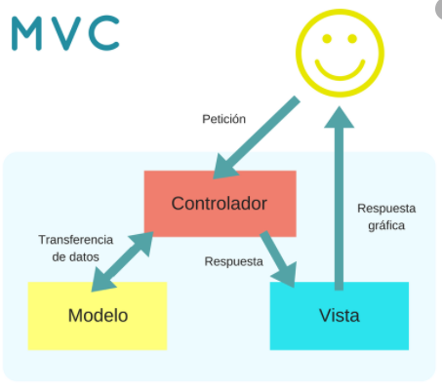
Diagrama de la arquitectura del sistema

Slide 15
CONCLUSIONES
La implementación del sistema permite resolver el problema que existía al momento de realizar el registro de asistencia, llevando un registro digital de la información de manera cronológica, es decir, de manera ordenada, automatizando el proceso registrando fecha, horas de ingreso, salida, y justificaciones.
La información obtenida junto con la respectiva recopilación de documentos, permitieron identificar las entidades y relaciones que existen dentro del proceso de registro de asistencia, para posteriormente lograr realizar el modelado de la base de datos, reemplazando así los archivadores físicos por almacenamiento digital.
Se determinó que la metodología de desarrollo a aplicar sería Scrum y de acuerdo a la implementación tecnológica, se estableció que la arquitectura del sistema sería Cliente - Servidor, desarrollando a partir de esto un sistema web con interfaces gráficas simples y fáciles de interpretar para el usuario.
Se validó la funcionalidad de cada módulo del sistema tras realizar las pruebas conjuntamente con el usuario, determinando el cumplimiento de los requerimientos funcionales planteados.
A través de las pruebas de carga y estrés se pudo comprobar que cada transacción en el sistema se ejecuta en un rango de tiempo de 0 a 3 segundos, y que además el sistema tiene un comportamiento adecuado para una concurrencia de 10 a 300 usuarios, sin que esto afecte su rendimiento

Slide 16
RECOMENDACIONES
Se recomienda realizar respaldos de la base de datos periódicamente y resguardar dicha información en un equipo diferente al servidor o en medios de almacenamiento externos, con el fin de prevenir pérdida de datos ante algún posible inconveniente.
Se recomienda tomar en cuenta los requerimientos mínimos de hardware y software de los equipos clientes antes de ejecutar el software, con el fin de asegurar el buen funcionamiento y buen rendimiento del producto final.
Se recomienda trabajar en proyectos que puedan complementar a las funciones del sistema, debido a que el sistema es modular y tiene la facilidad de integrar otros módulos o realizar cambios en los existentes

Slide 17
Link del sistema web
http://localhost/asistenciaempresarial

